Slide 1
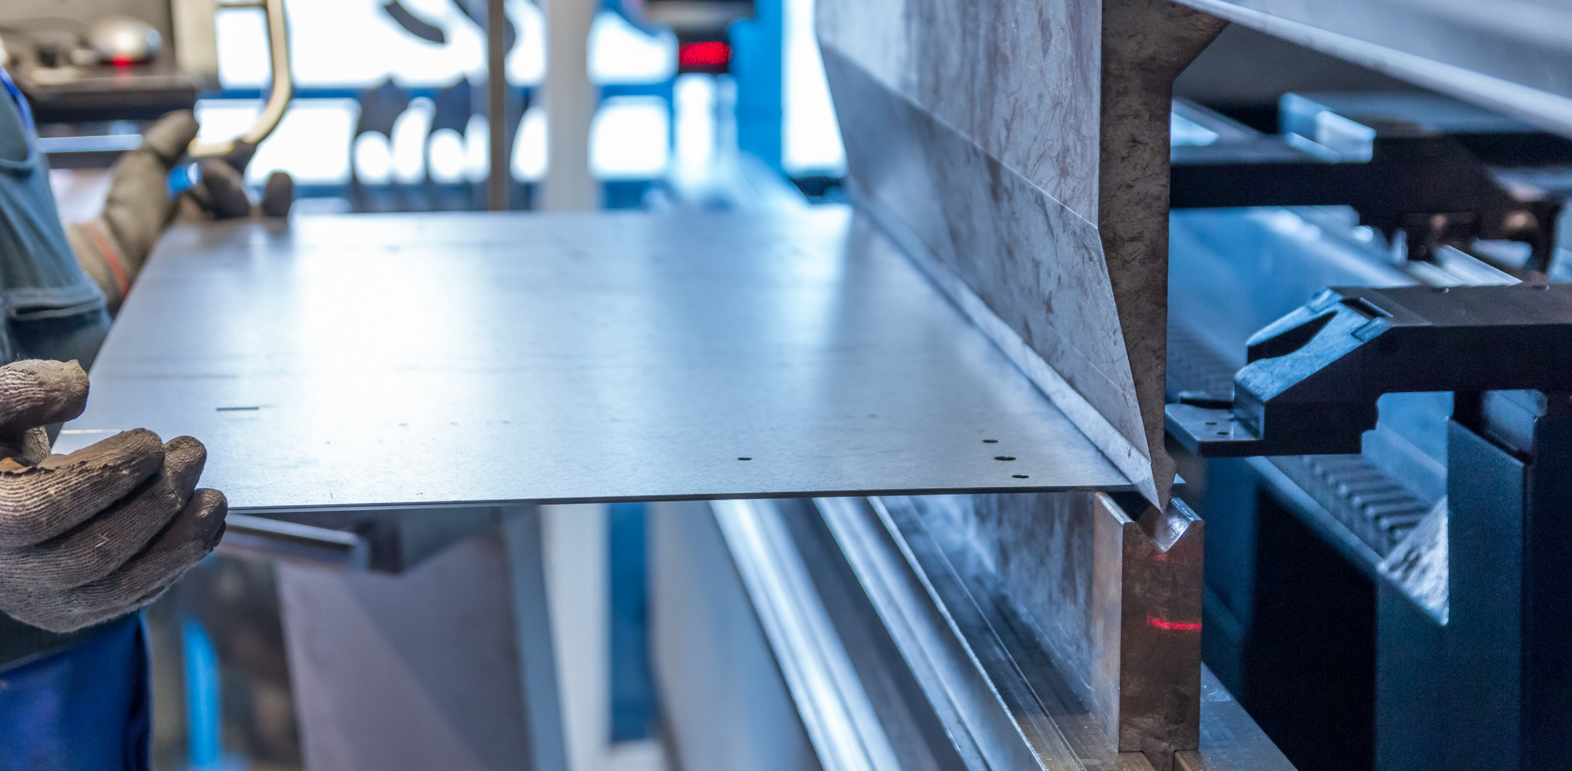

岛屿凹槽零件数控加工
Numerical control machining of island groove parts
姓名：朱万明
指导老师：高星

Slide 2
01.序言
目
录
02.零件的建模
03.工序的分析
CONTENTS
04. 多面体程序的编制
05. vericut加工仿真
06.零件的实际加工

Slide 3
摘要
Summary
“
数控机床是一种自动化加工设备，能够提前设定好加工程序，然后按照加工程序进行自动化加工。同时数控机床加工质量受到很多种因素的影响，比如机床本身的加工精度以及加工程序的合理规范性。现在多少虽然数控机床不需要人工进行操作就可以完成他的工作，但是仍然需要相关的技术操作人员进行程序的控制。需要专业的操作人员提前给数控机床设定好具体的加工程序，并且规定好运行的加工步骤才能够让数控机床进行数控加工工作。也就是说，如果没有操作人员，其实数控机床还是没有办法进行工作的。这就是说操作人员的综合素质和专业能力，也是决定数控机床工作效率和整个加工企业的生产效率的重要因素。
“

Slide 4
一、序言
1.1 研究背景
随着经济的不断发展，我国的制造行业迎来了新的历史发展时期。大量的基础建造业都依靠制造业来提供大量的设备和产品。制造业已经成为了我国现阶段最重要的产业领域之一。
1.2数控发展现状及趋势
现阶段我国数控技术发展已经取得了较大的进步。相比最开始数控技术引进我国时，现阶段的数控技术已经更加的成熟和完善。但是，我国数控机床制造和相关的理论技术仍然存在着一些问题和缺陷。

Slide 5
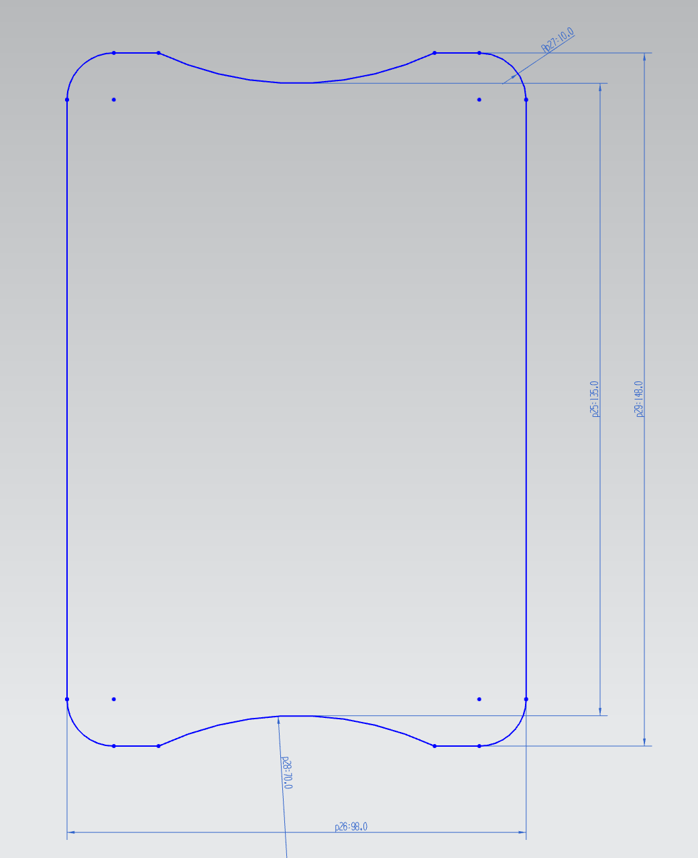
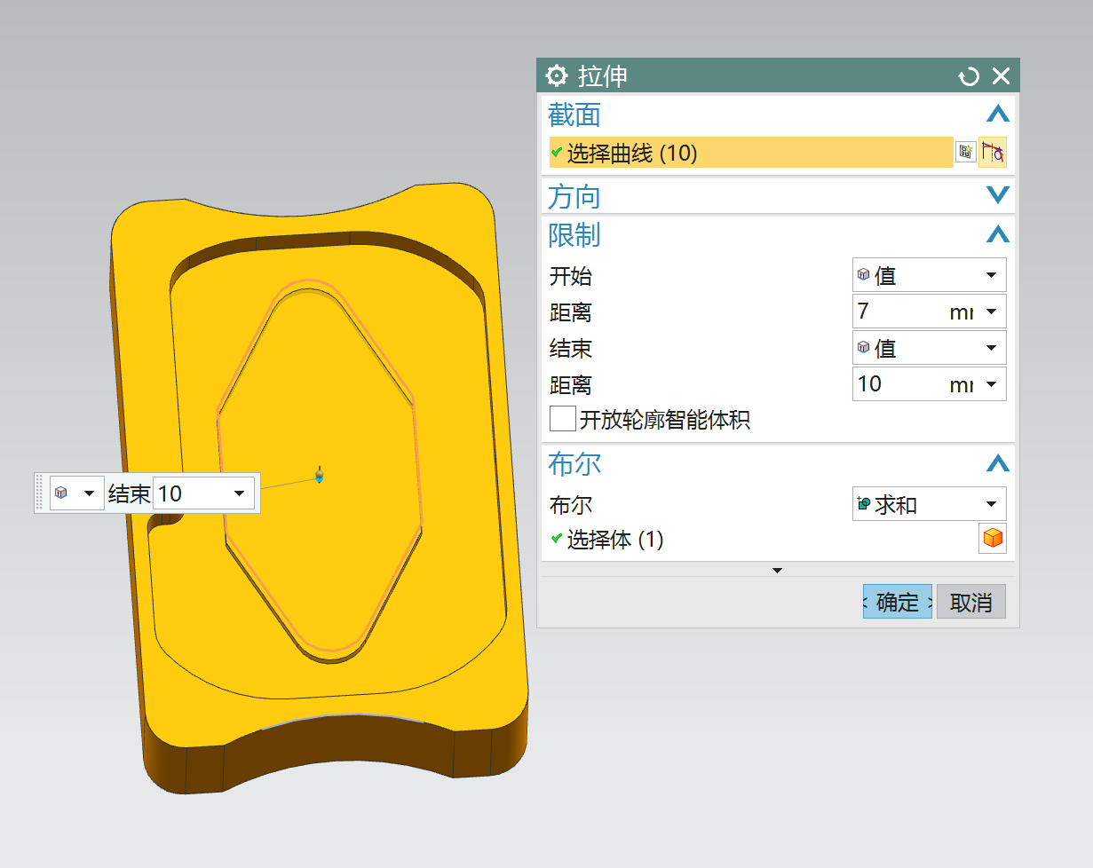
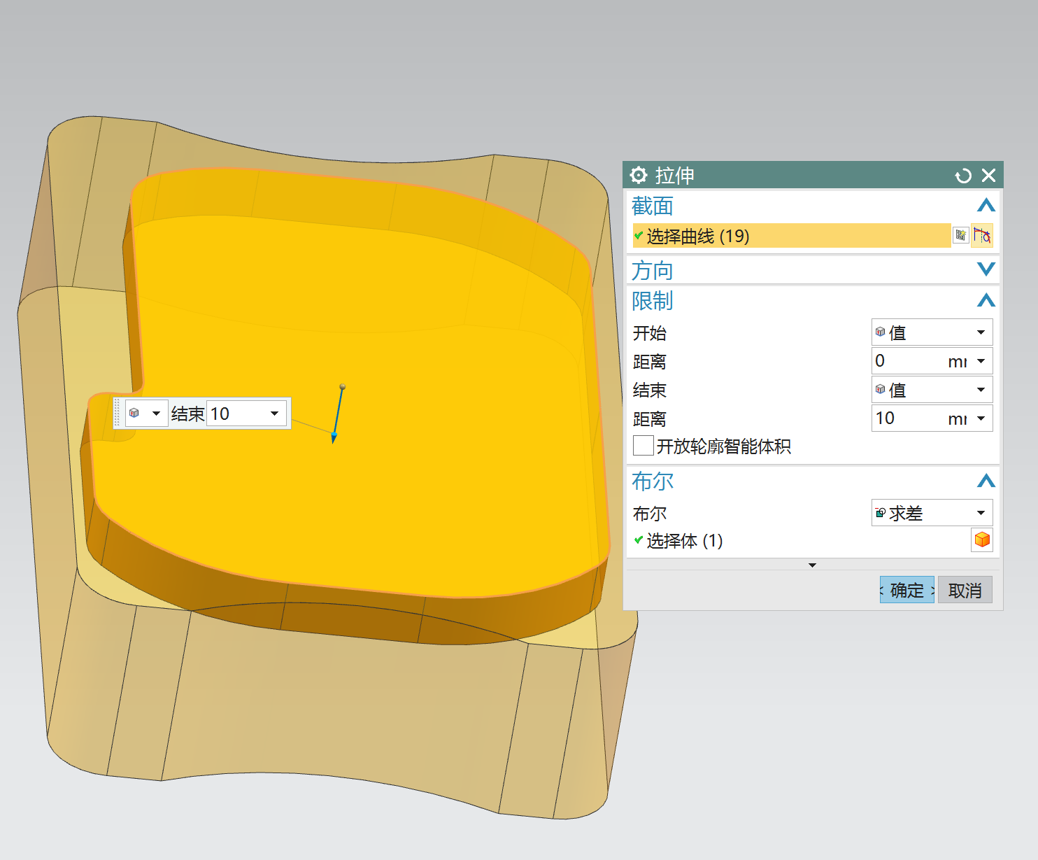
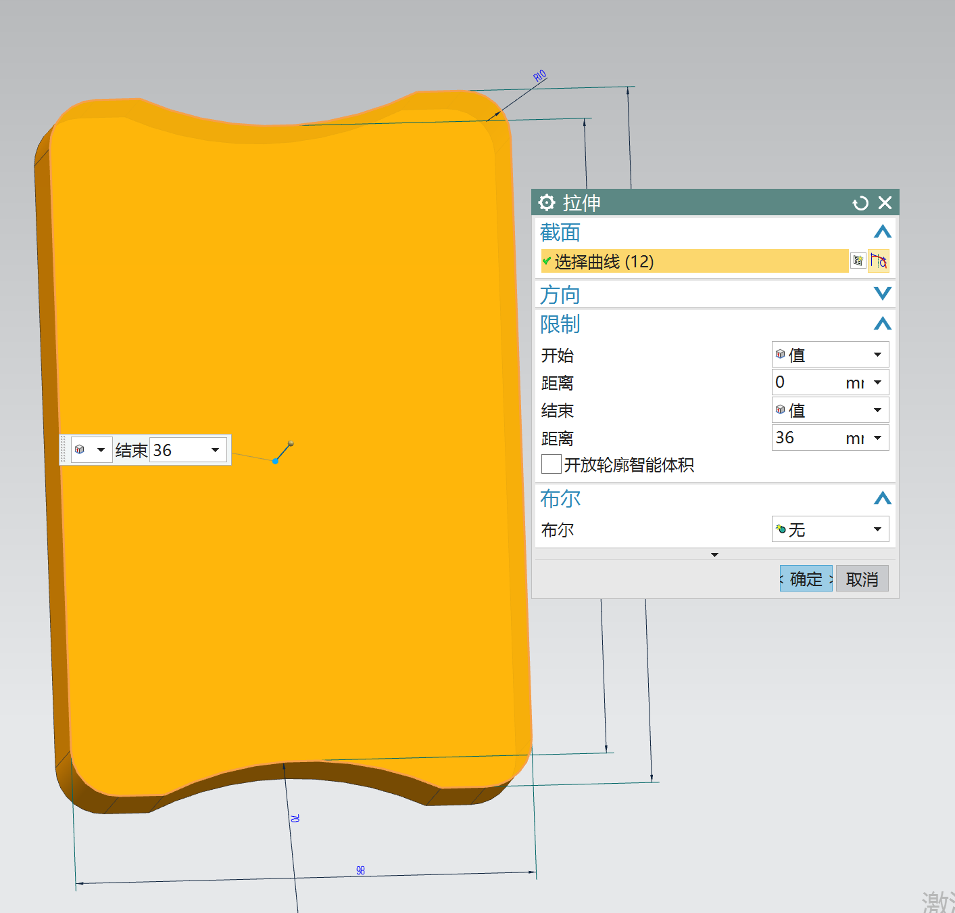
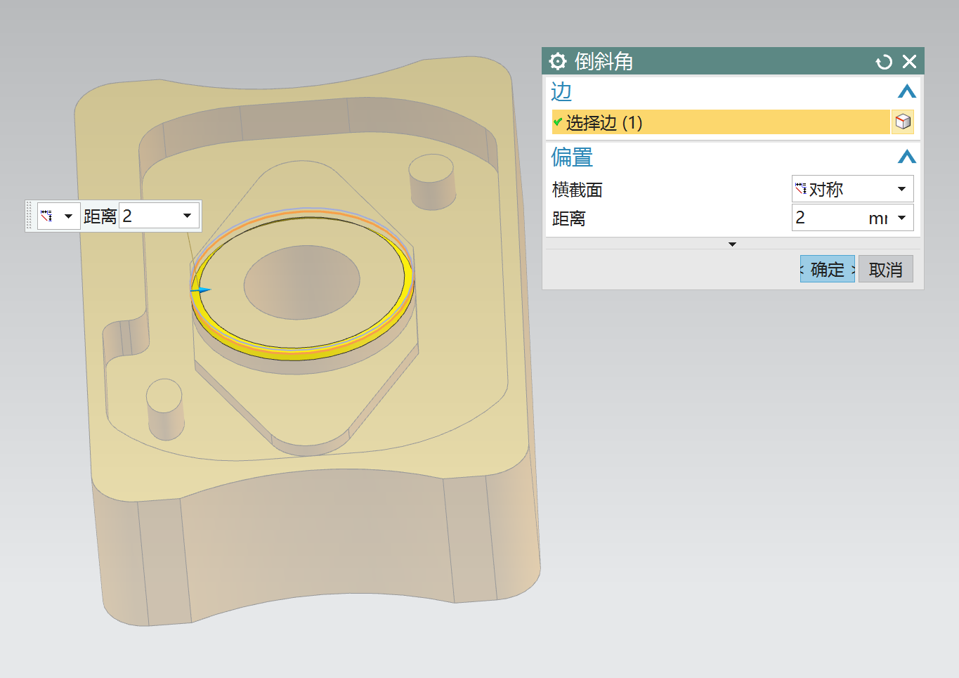
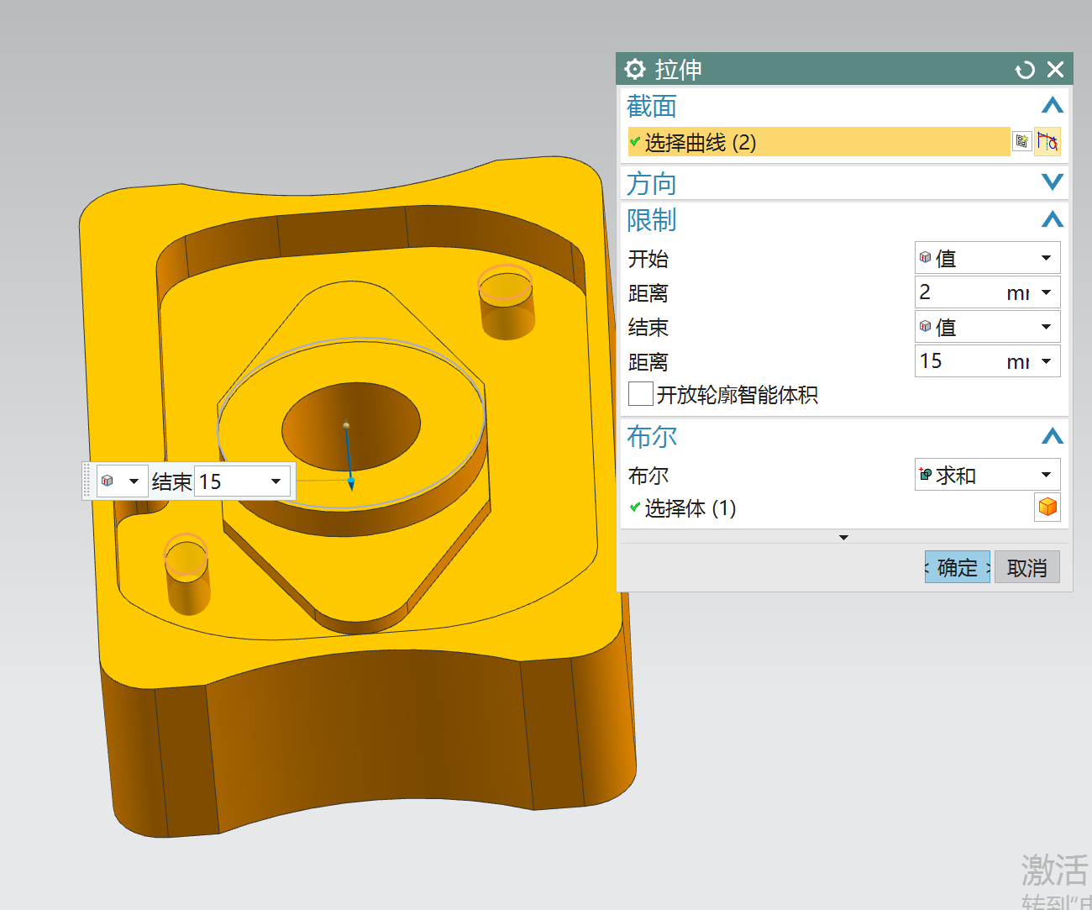
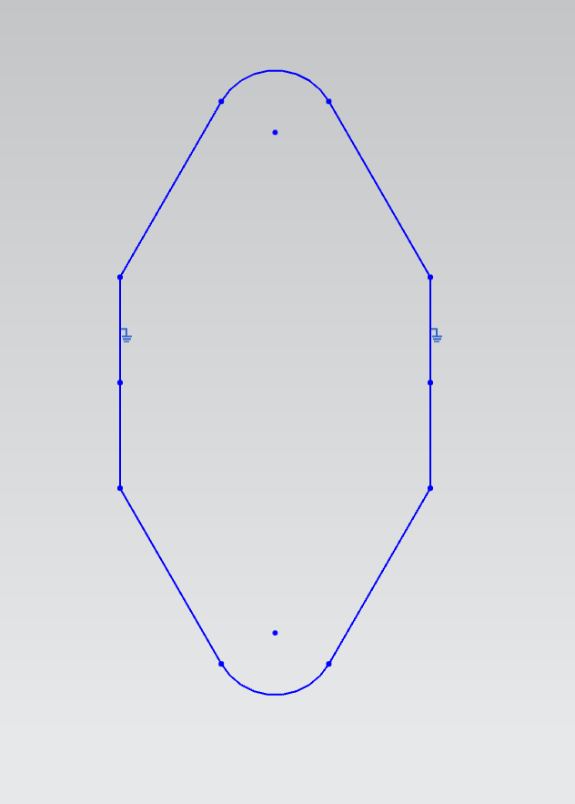
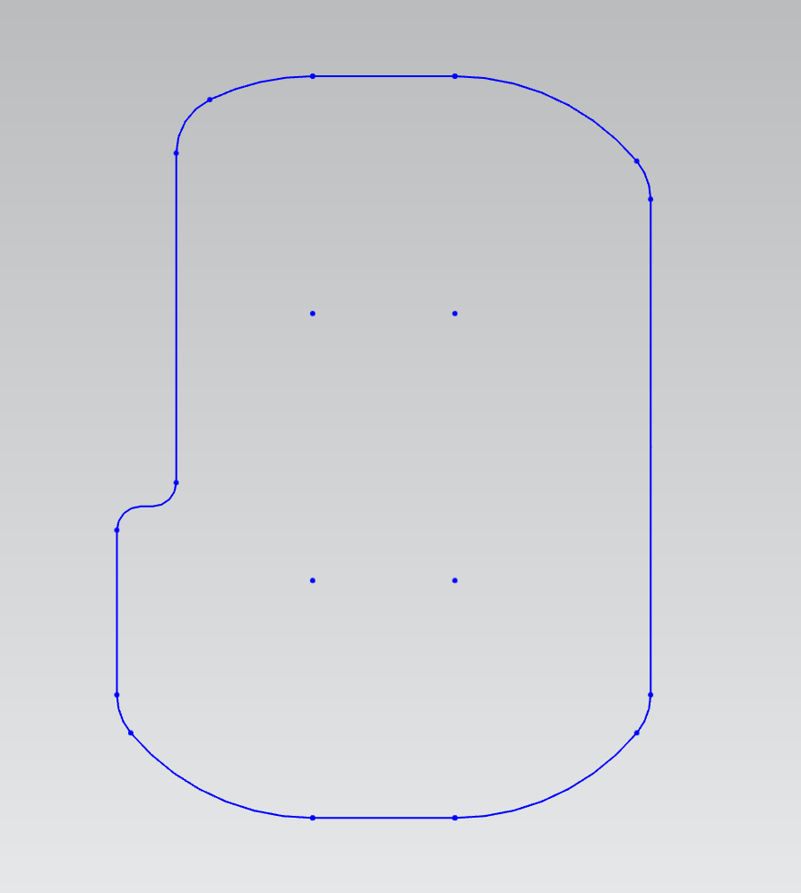
二、零件的建模
A面造型

Slide 6
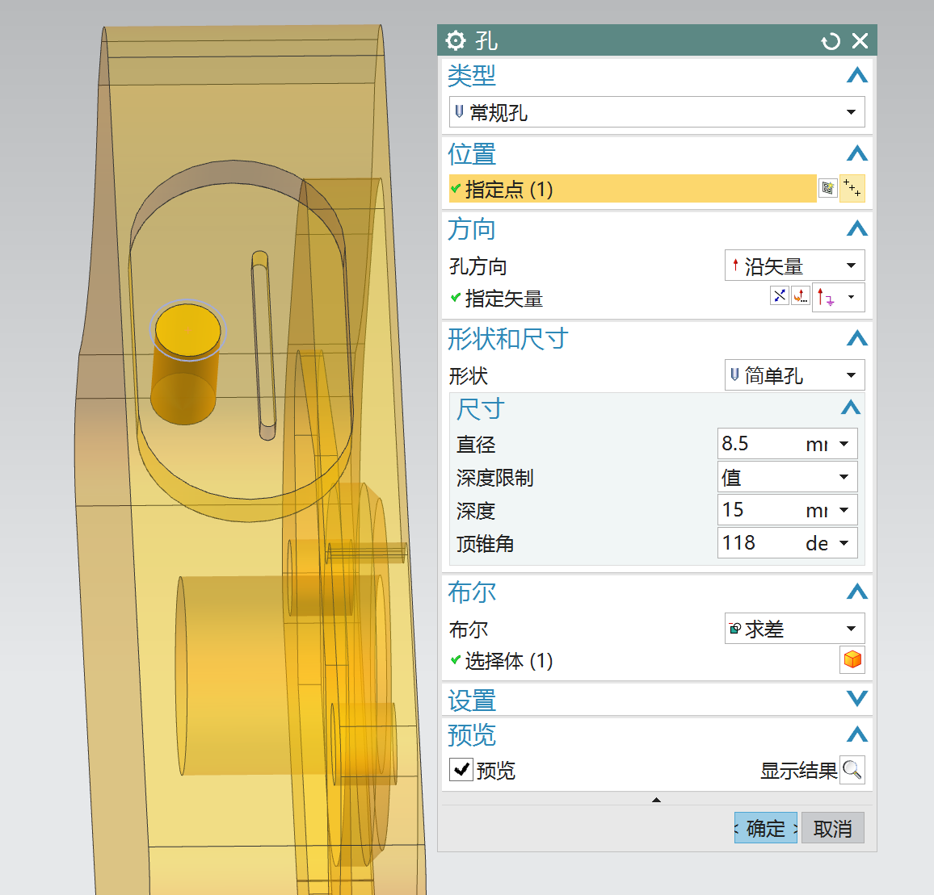
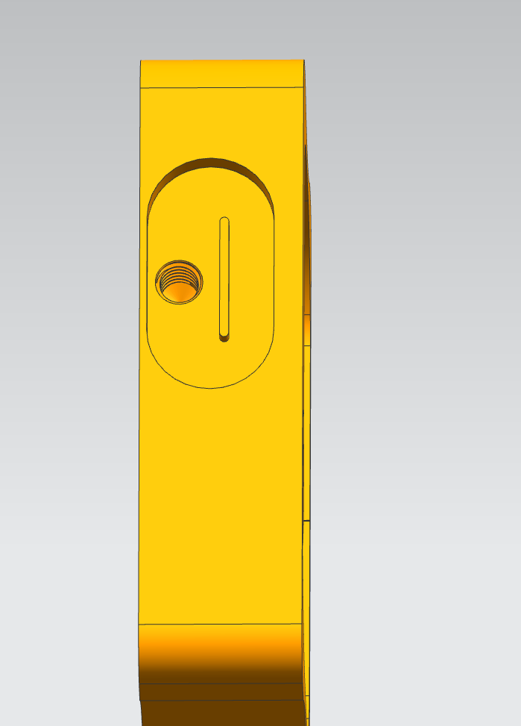
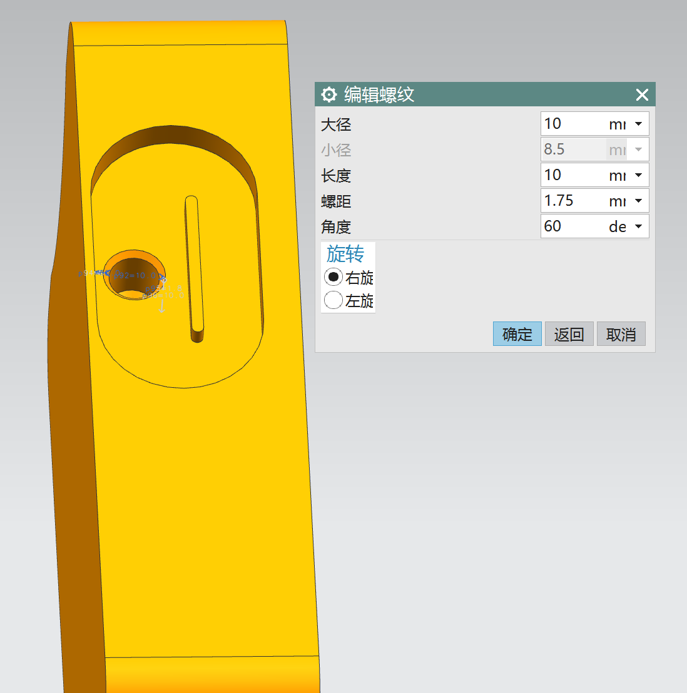
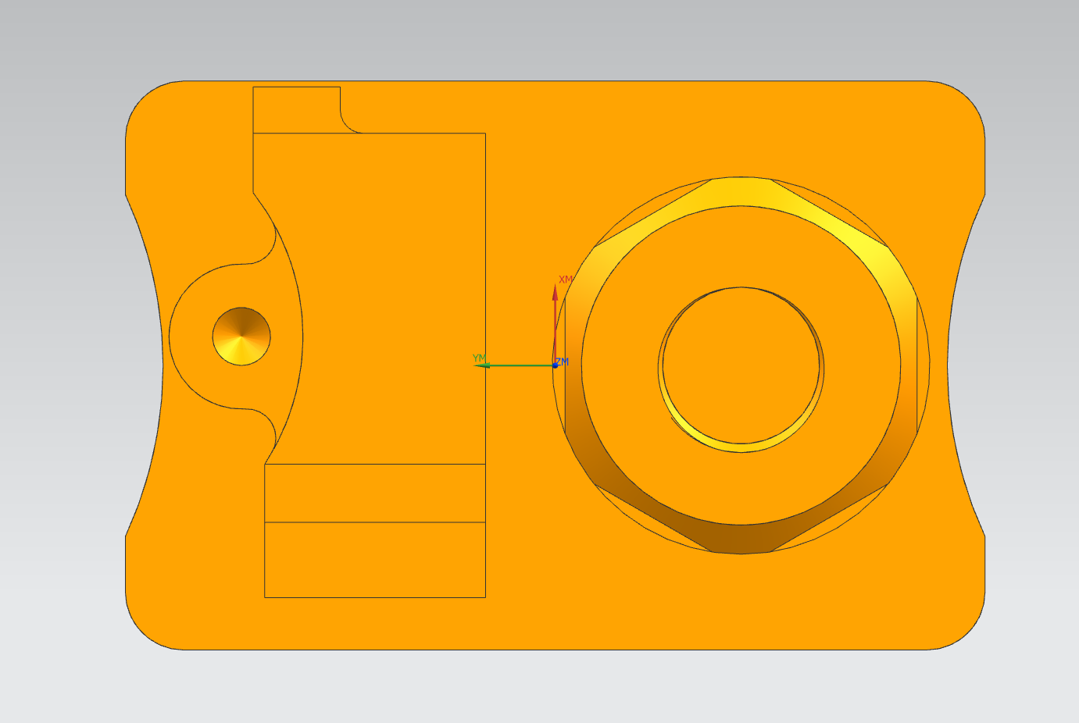
二、零件的建模
B面造型
C面造型

Slide 7
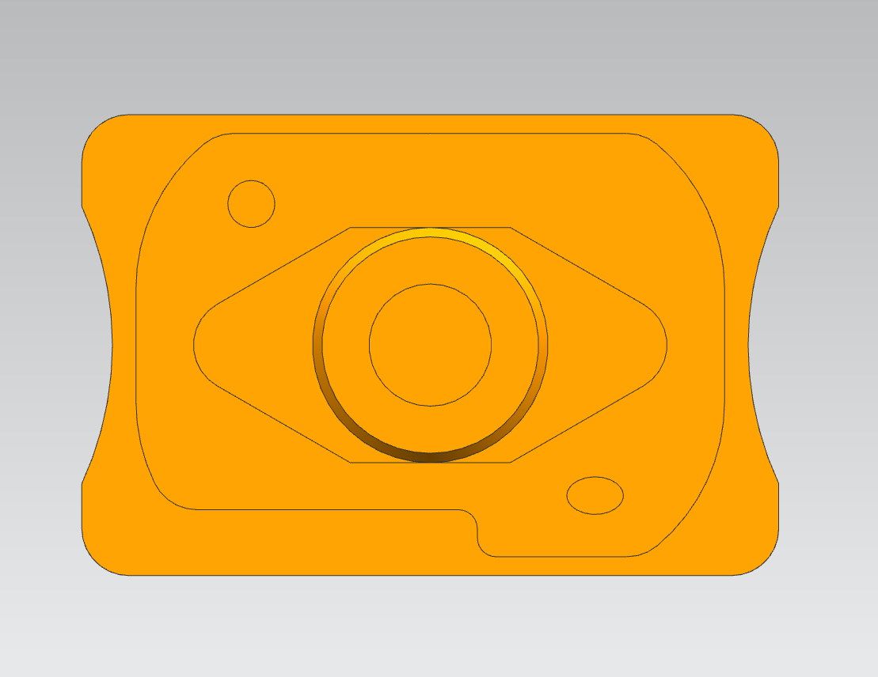
三、工序的分析
刀具及切削用量的选择
加工工序的划分
刀具号 | 刀具名称 | 材料 | 转速 | 进给 | 背吃刀量
T01 | Ф63面铣刀 | 刀片刀 | 3200 | 280 | 1mm
T02 | Ф12立铣刀 | 钨钢刀 | 3500 | 300 | 2mm
T03 | Ф8两刃键槽铣刀 | 钨钢刀 | 4300 | 300 | 2mm
T04 | Ф8R1牛鼻刀 | 钨钢刀 | 5500 | 500 | 2mm
T05 | Ф3中心钻 | 硬质合金 | 2200 | 150 | 2mm
T06 | Ф8.5钻头 | 高速钢 | 1100 | 120 | 2mm
T07 | Ф10钻头 | 高速钢 | 1100 | 120 | 2mm
T08 | M10丝锥 | 硬质合金 | 160 | 280
T09 | 螺纹铣刀 |  | 600 | 80
加 工 工 艺 过 程 卡 片 |  | 名称 |  | A面工序
 |  | 图号 |  | A-001
 | 车间 |  | 数控加工车间
 | 毛坯类型尺寸 |  | 150mm*120mm*50mm
 | 工艺调整用料 |  | 调质处理
 | 毛坯中零件数 |  | 1
 | 加工设备 |  | 加工中心
 | 名称 | 工序(步)内容及要求 | 刀具 | 余量 | 夹具 | 工时定额
 |  |  |  |  |  | 准备结束 | 单件
1 | 上表面 | 面铣刀加工上表面，以面光出来为准 | Ф63面铣刀 | 0 | 平口钳
2 | 外轮廓 | 加工外轮廓 | Ф12立铣刀 | 0 | 平口钳
3 | 粗加工 | 粗加工凹槽和凸台 | Ф8两刃键槽铣刀 | 0.3mm | 平口钳
4 | 精加工 | 精加工凹槽和凸台 | Ф8两刃键槽铣刀 | 0 | 平口钳
5 | 倒角 | 倒角加工 | Ф8R1牛鼻刀 | 0 | 平口钳
工作号

Slide 8
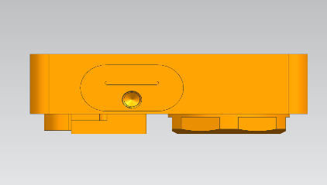
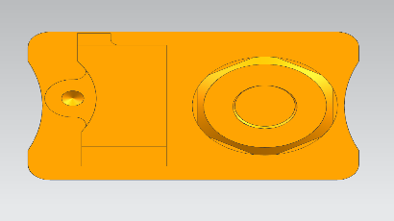
三、工序的分析
加工工序的划分
加 工 工 艺 过 程 卡 片 |  |  |  |  | 名称 |  |  | B面工序
 |  |  |  |  | 图号 |  |  | A-001
 |  |  | 车间 |  |  | 数控加工车间
 |  |  | 毛坯类型尺寸 |  |  | 150mm*120mm*50mm
 |  |  | 工艺调整用料 |  |  | 调质处理
 |  |  | 毛坯中零件数 |  |  | 1
 |  |  | 加工设备 |  |  | 加工中心
工步号 | 名称 | 工序(步)内容及要求 |  | 刀具 |  | 余量 | 夹具 |  | 工时定额
 |  |  |  |  |  |  |  |  | 准备结束 | 单件
1 | 粗加工 | 粗加工凹槽和凸台 |  | Ф8两刃键槽铣刀 |  | 0.3mm | 平口钳
2 | 精加工 | 精加工凹槽和凸台 |  | Ф8两刃键槽铣刀 |  | 0 | 平口钳
3 | 钻孔 | 钻M10螺纹底孔 |  | Ф8.5钻头 |  | 0 | 平口钳
4 | 攻丝 | M10螺纹攻丝 |  | M10丝锥 |  | 0 | 平口钳
加 工 工 艺 过 程 卡 片 |  |  |  |  | 名称 |  |  | C面工序
 |  |  |  |  | 图号 |  |  | A-001
 |  |  | 车间 |  |  | 数控加工车间
 |  |  | 毛坯类型尺寸 |  |  | 150mm*120mm*50mm
 |  |  | 工艺调整用料 |  |  | 调质处理
 |  |  | 毛坯中零件数 |  |  | 1
 |  |  | 加工设备 |  |  | 加工中心
工步号 | 名称 | 工序(步)内容及要求 |  | 刀具 |  | 余量 | 夹具 |  | 工时定额
 |  |  |  |  |  |  |  |  | 准备结束 | 单件
1 | 粗加工 | 粗加工凹槽和凸台 |  | Ф8两刃键槽铣刀 |  | 0.3mm | 平口钳
2 | 精加工 | 精加工凹槽和凸台 |  | Ф8两刃键槽铣刀 |  | 0 | 平口钳
3 | 钻孔 | 钻Ф10孔 |  | Ф10钻头 |  | 0 | 平口钳
4 | 攻丝 | 铣M30*1.5螺纹 |  | 螺纹铣刀 |  | 0 | 平口钳
5 | 倒角 | 倒角加工 |  | Ф8R1牛鼻刀 |  | 0

Slide 9
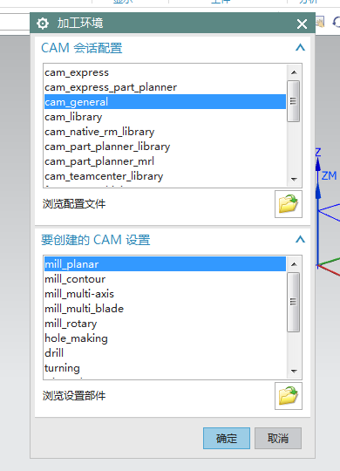
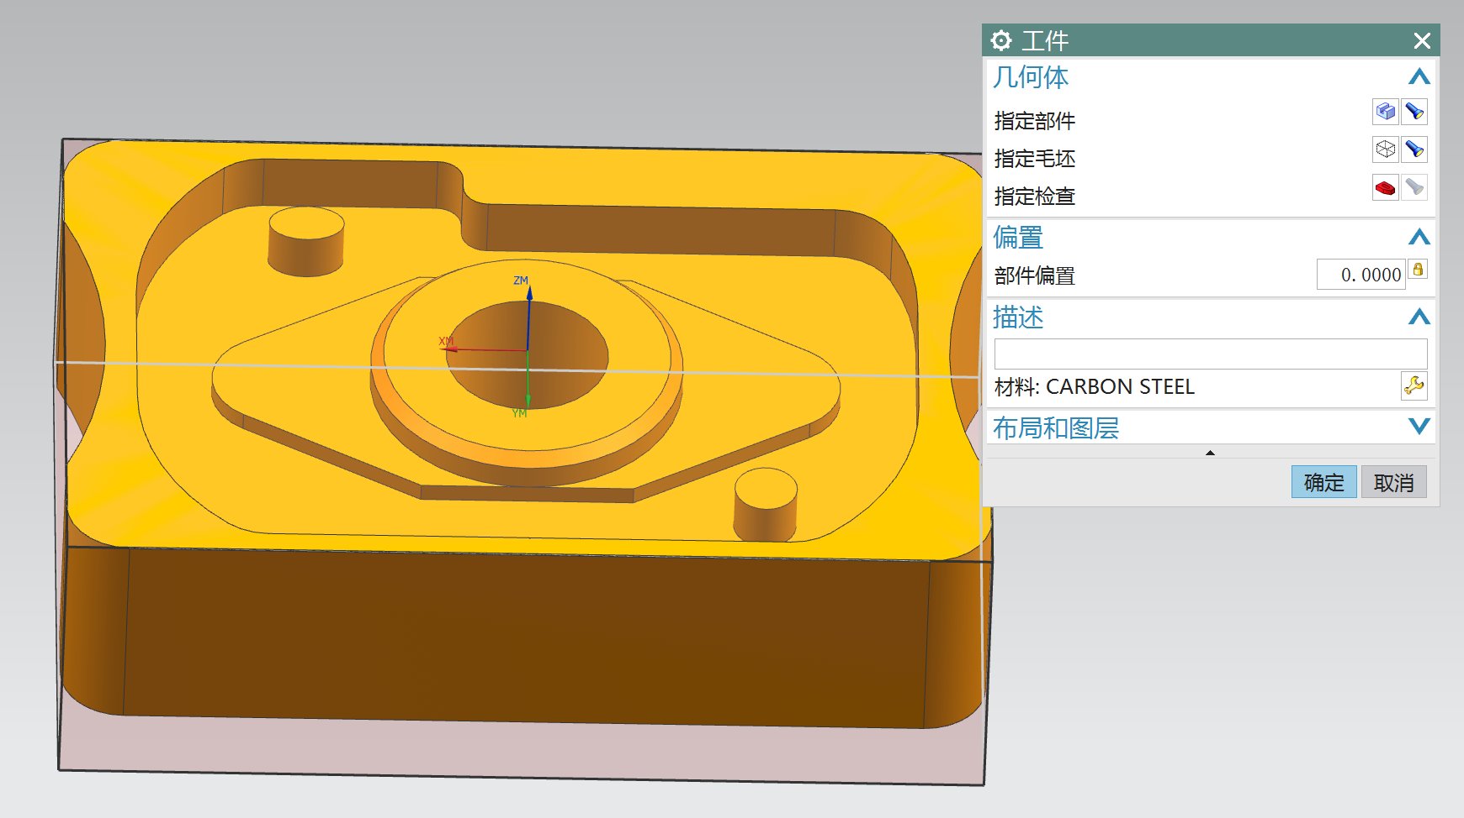
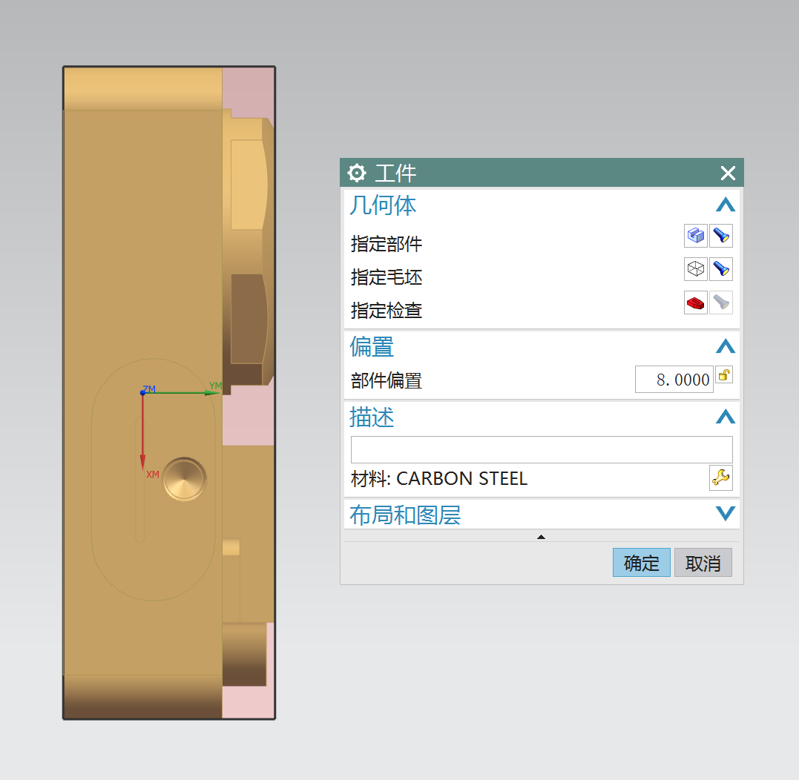
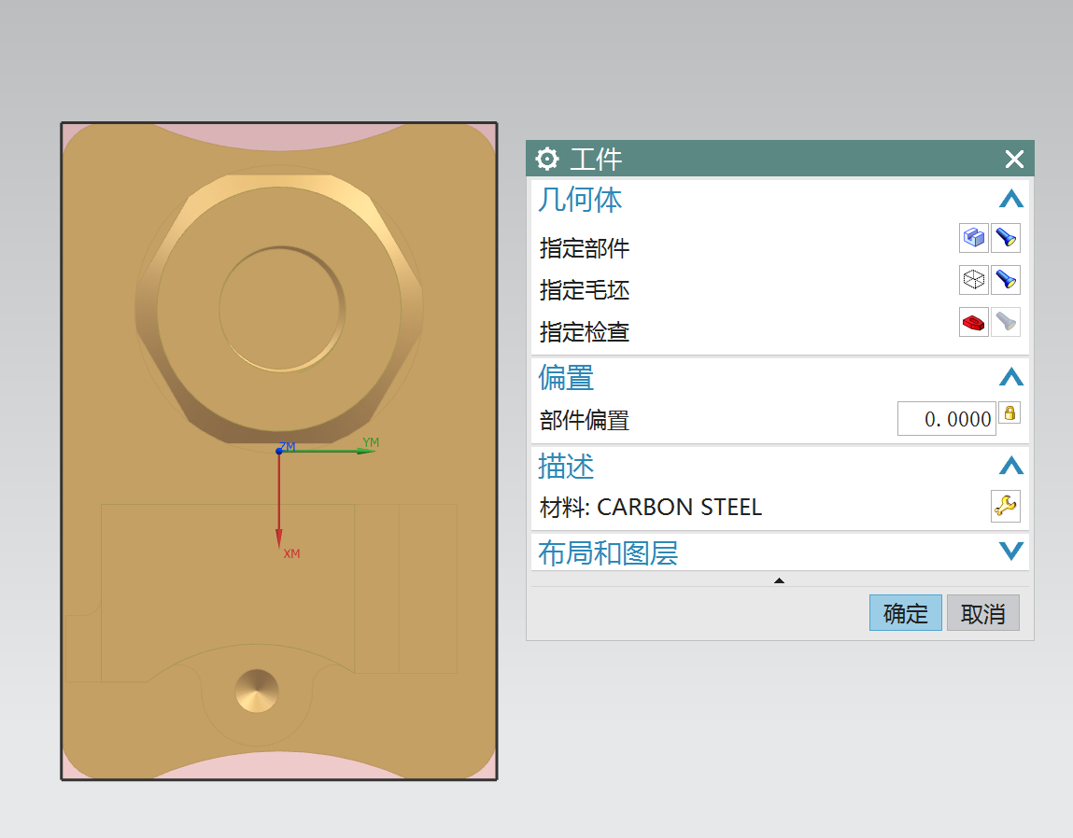
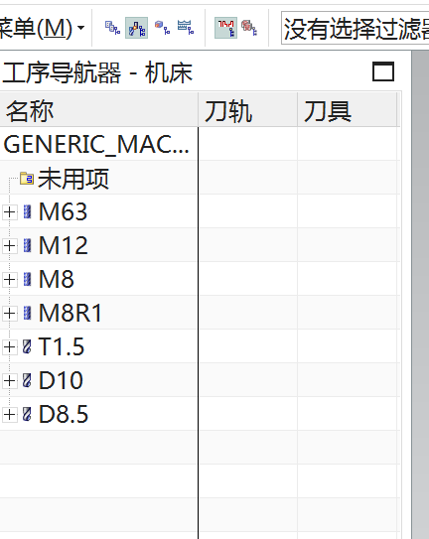
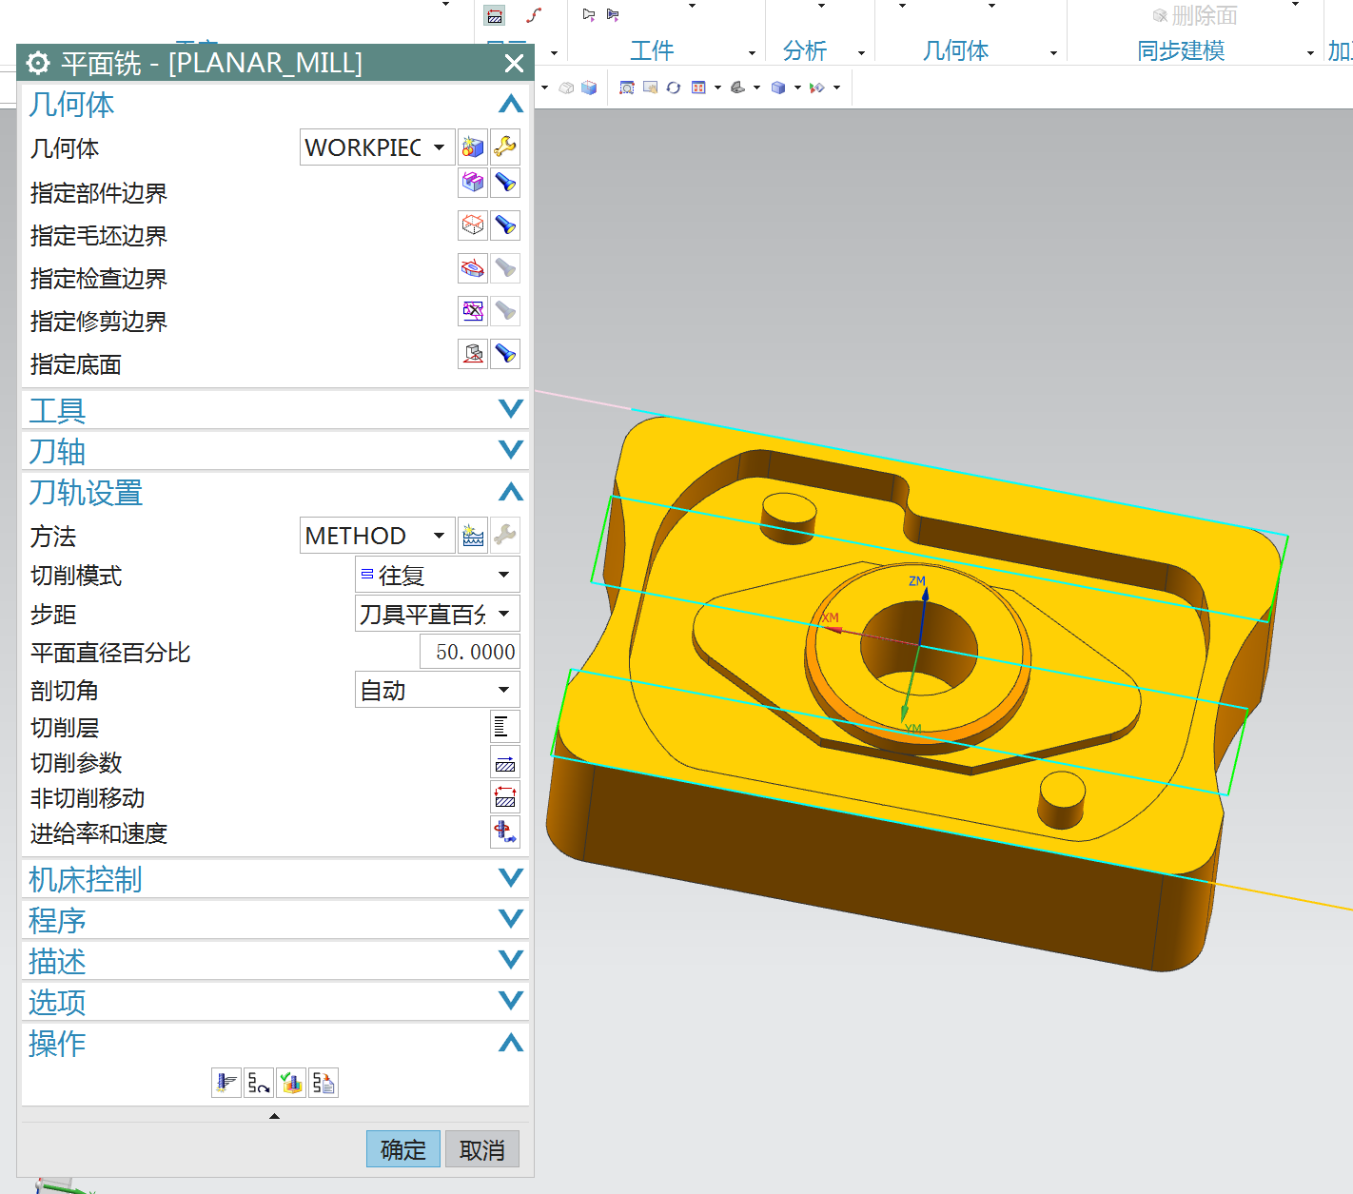
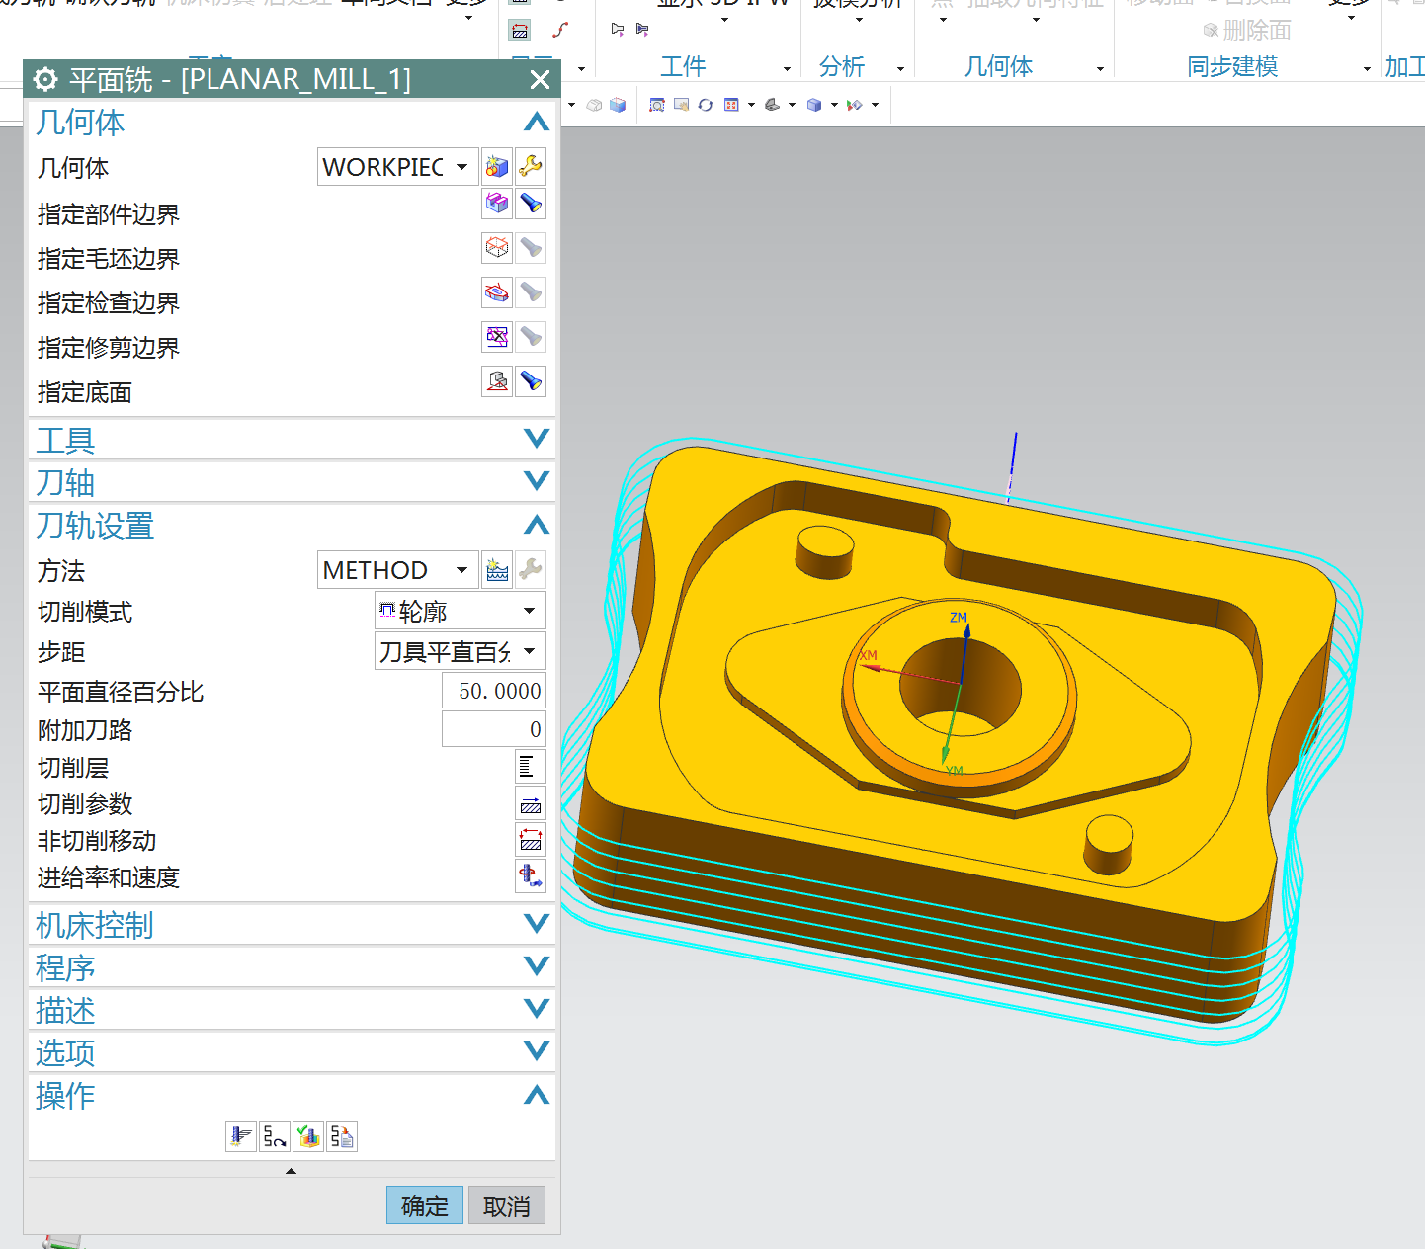
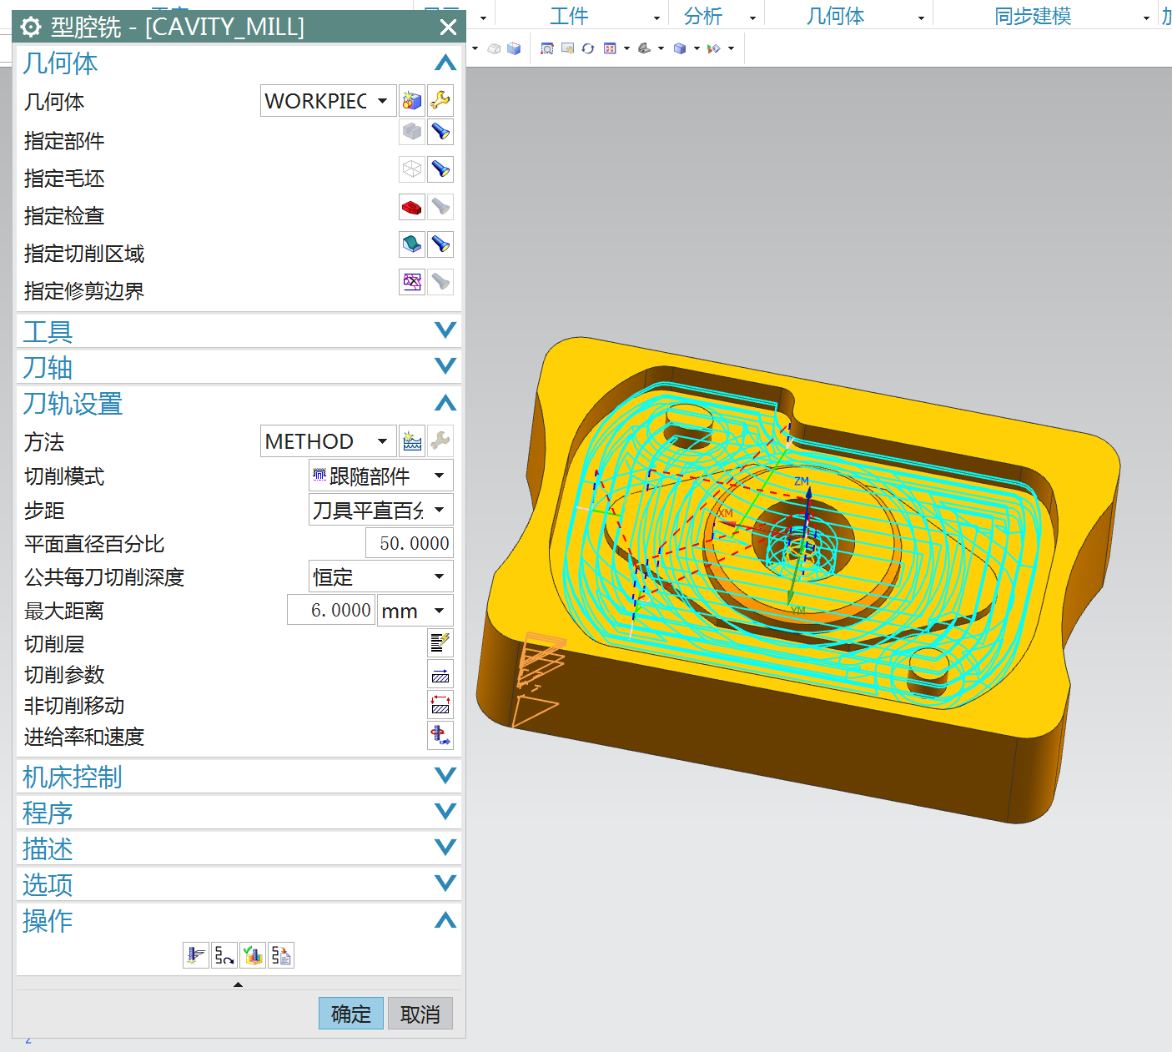
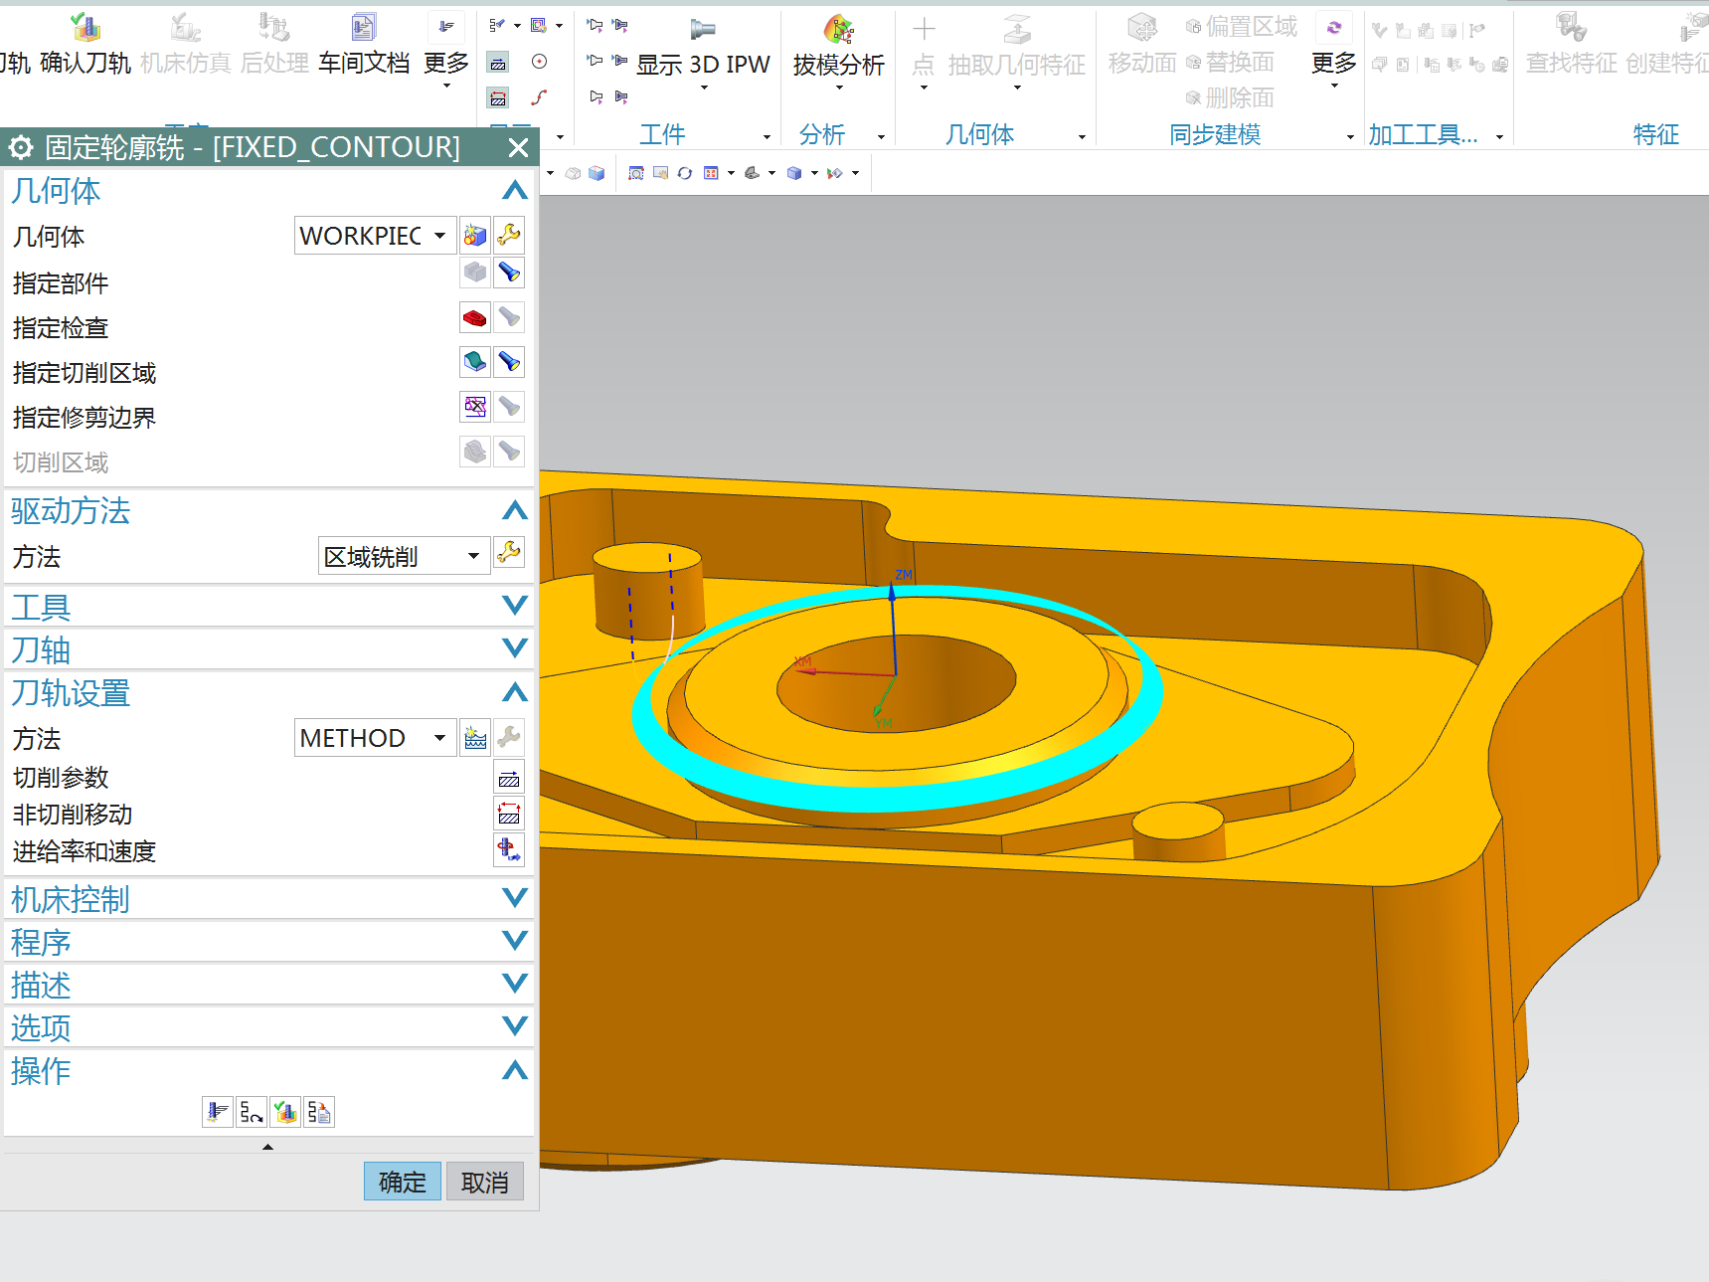
四、多面体程序的编制
进入加工界面
设置A、B、C坐标系和部件毛坯
A面程序编制
建立刀具
上表面面铣
外轮廓加工
轮廓粗加工
精加工
倒角加工

Slide 10
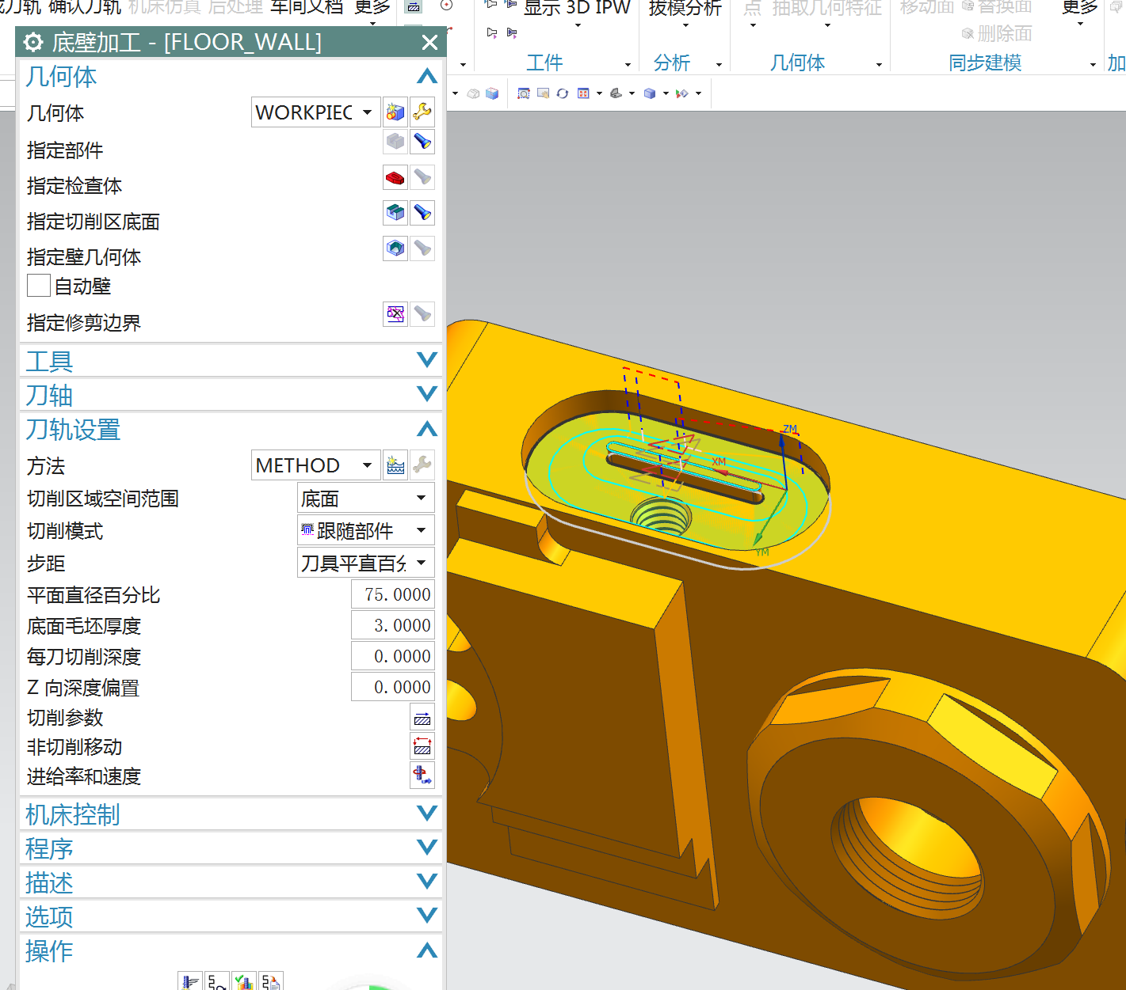
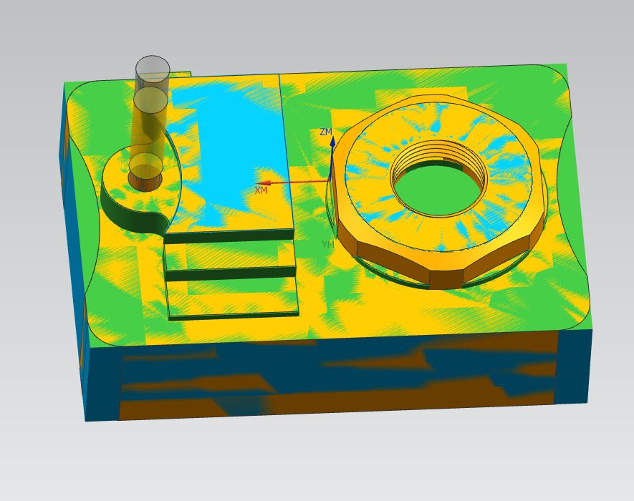
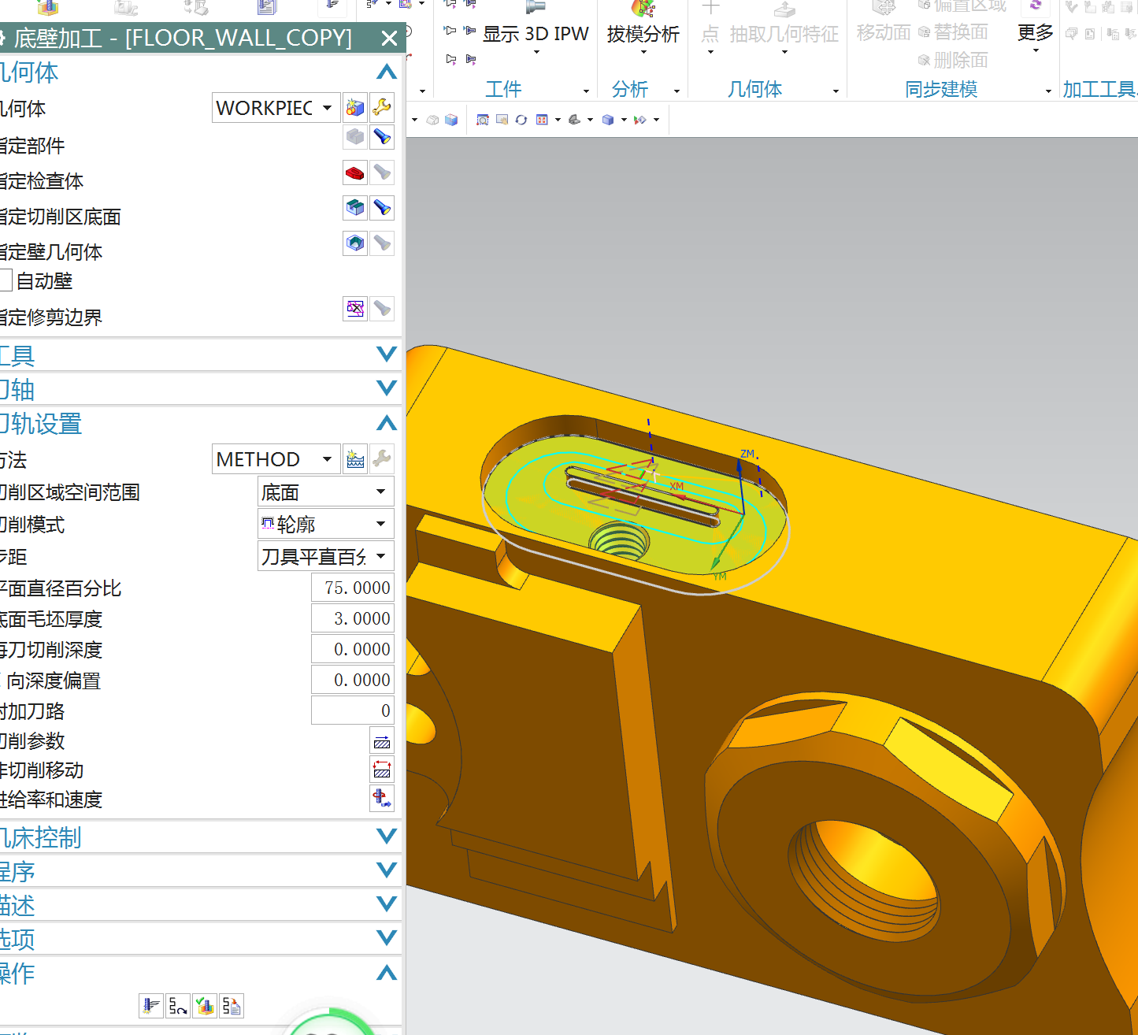
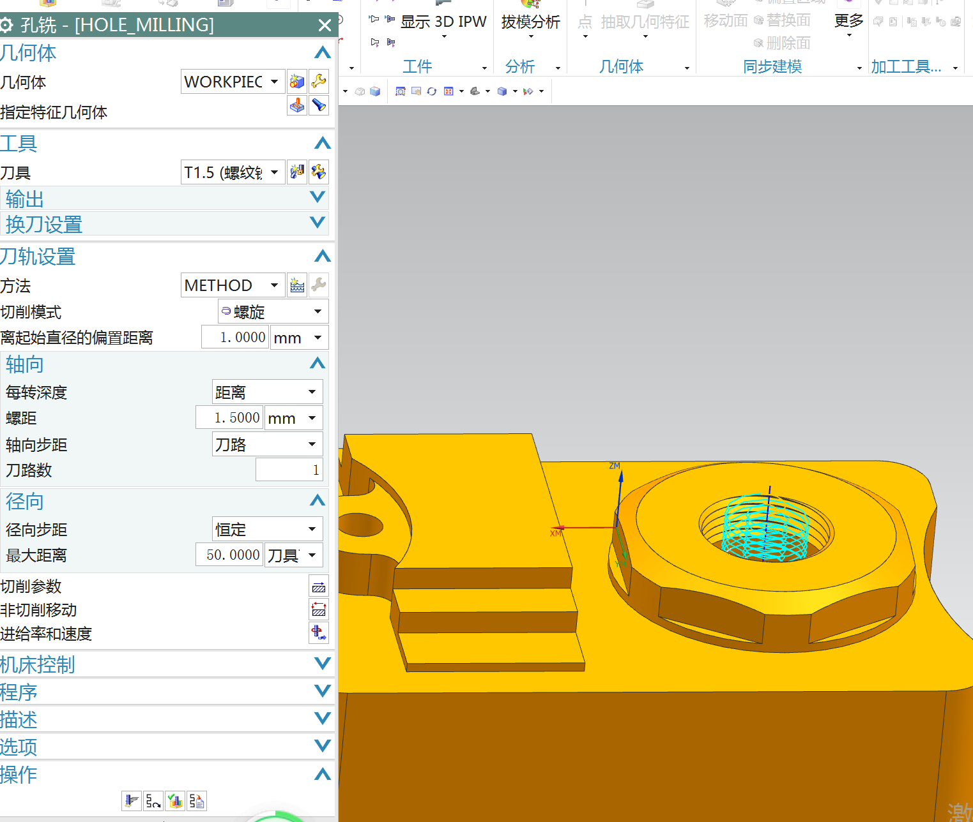
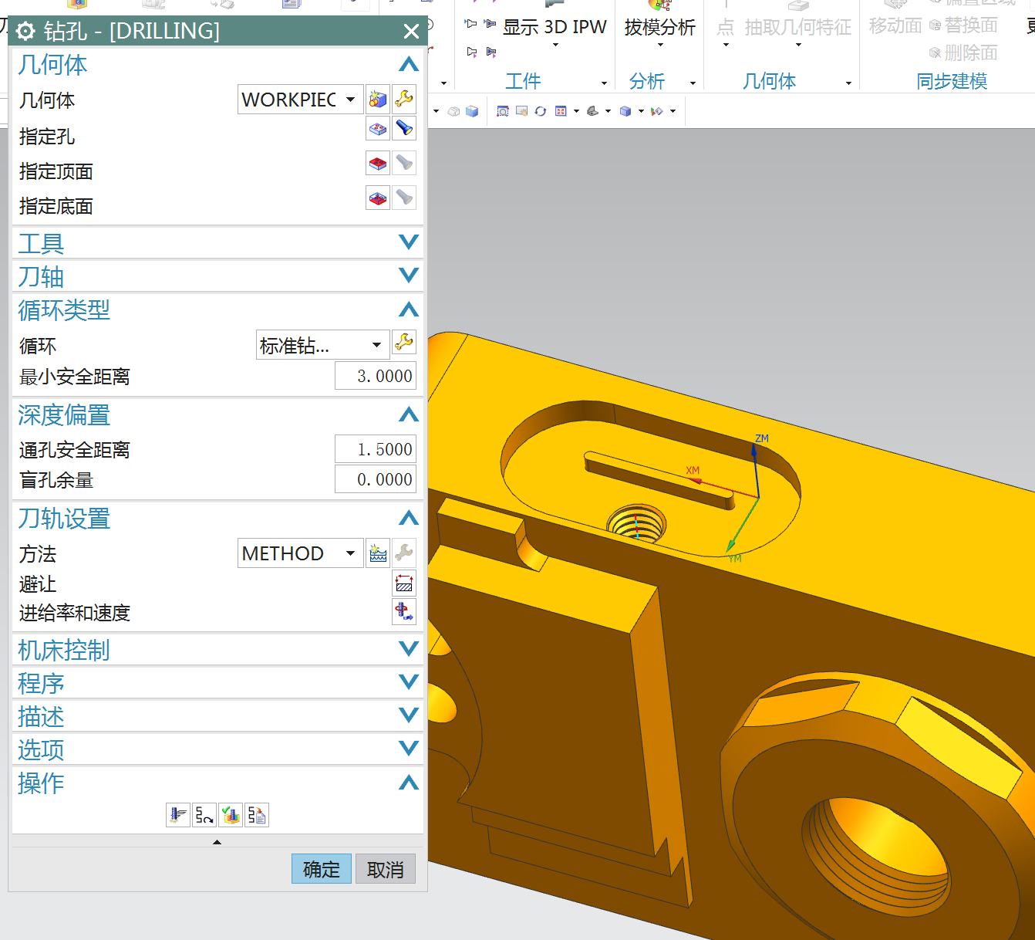
四、多面体程序的编制
B面程序编制
轮廓粗加工
C面程序编制
由凸台，凹槽，孔，螺纹组成
精加工
刀路的设置选择孔铣和螺纹铣刀方式进行刀路的设置
孔加工

Slide 11
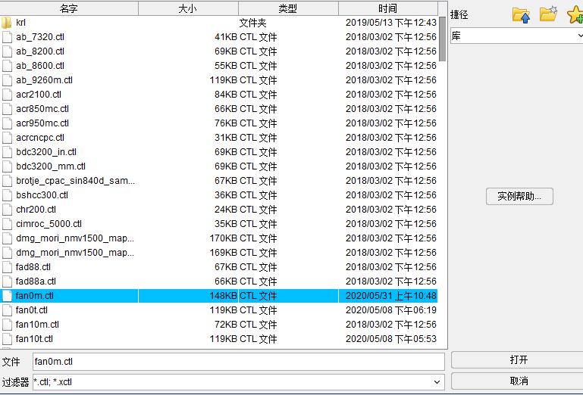
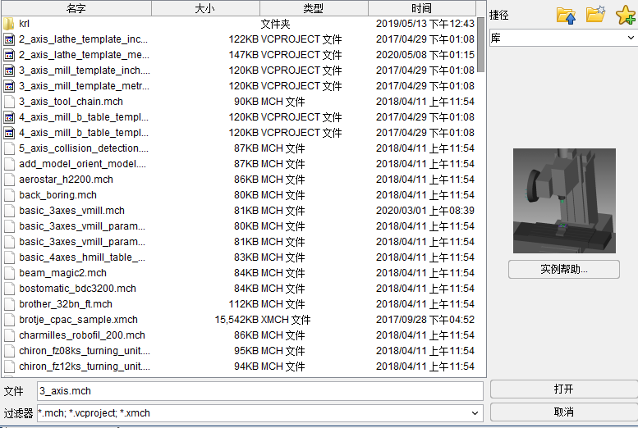
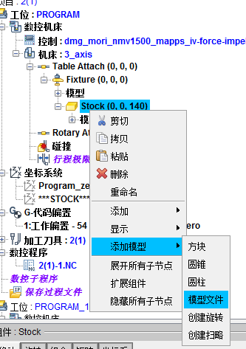
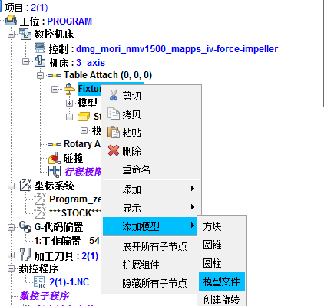
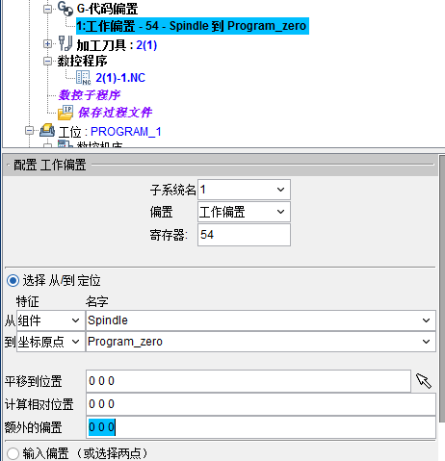
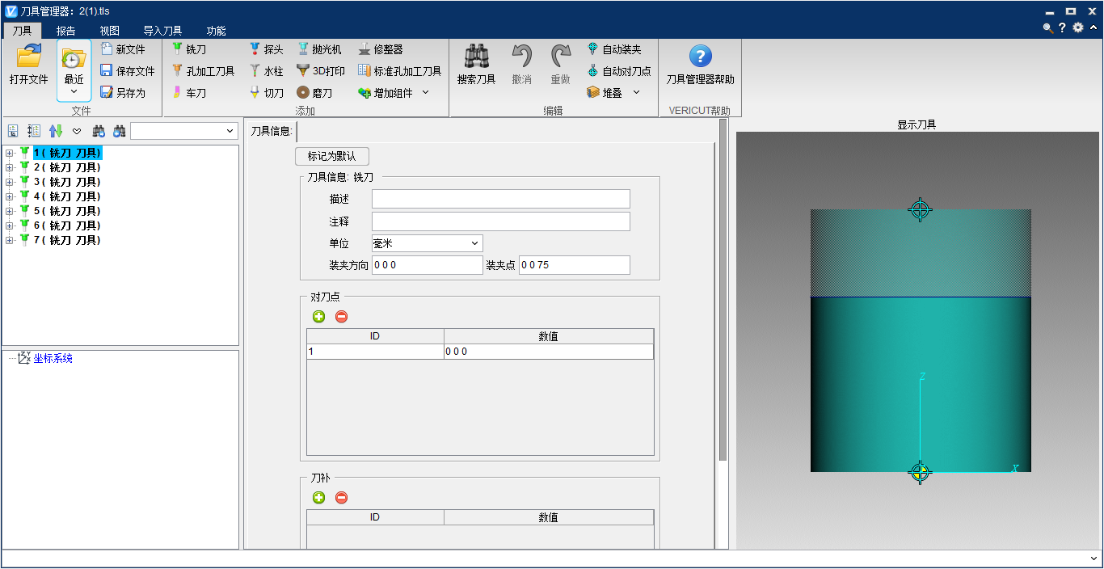
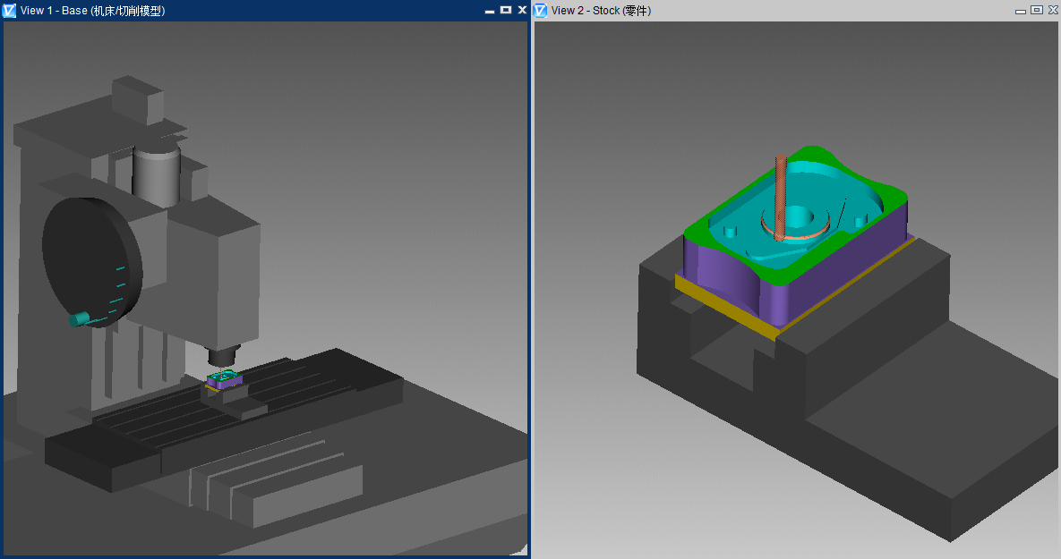
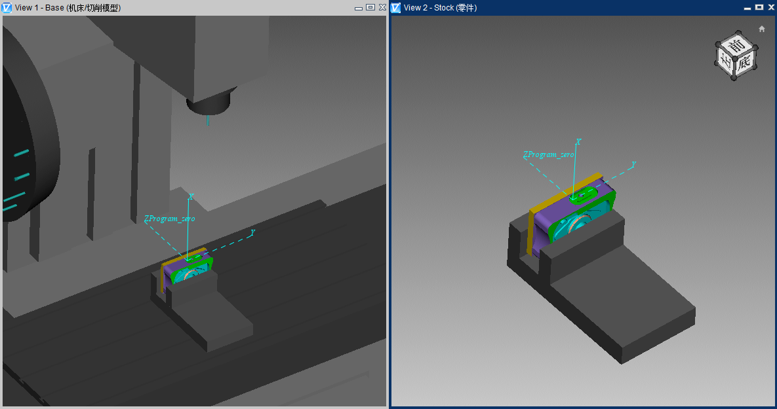
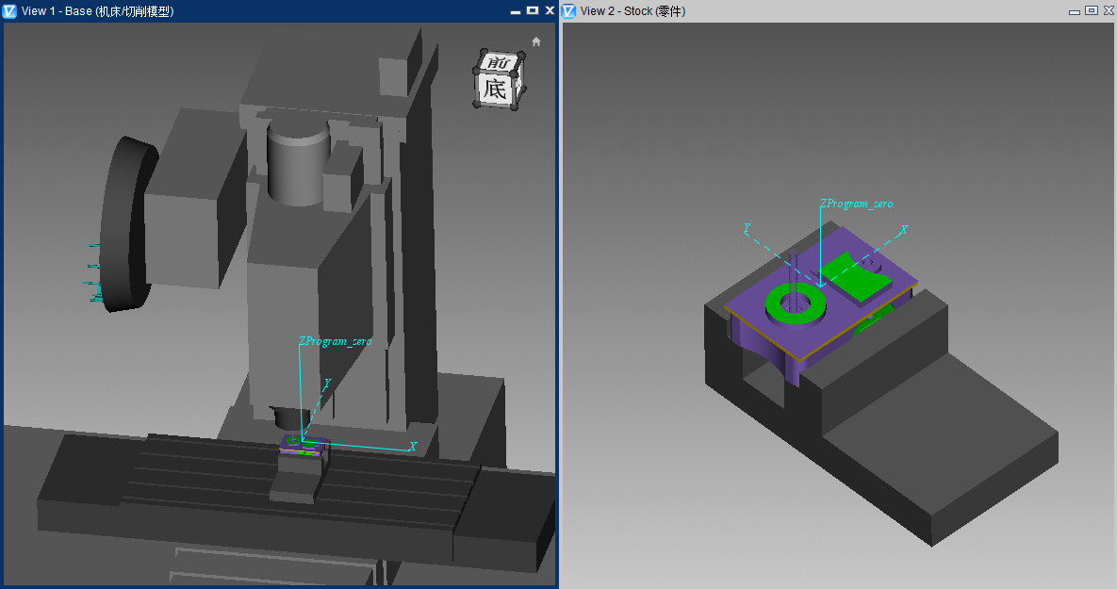
五、vericut加工仿真
打开软件，在本库中选择对应机床
的数控控制系统
在本库中选择合适的机床
本右键点击“Fixture”，选择“添加模型，添
加平口钳夹具
设置坐标系，在组件树中右键点击“坐标系统”，选择“添加新的坐标系

Slide 12
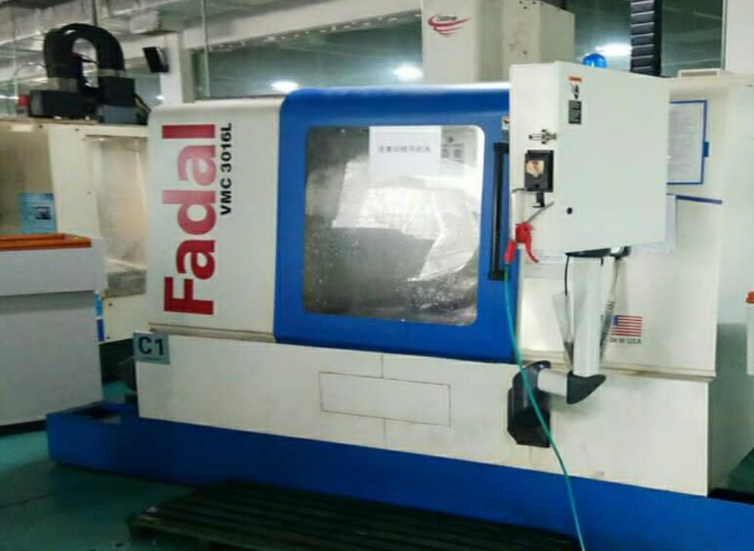
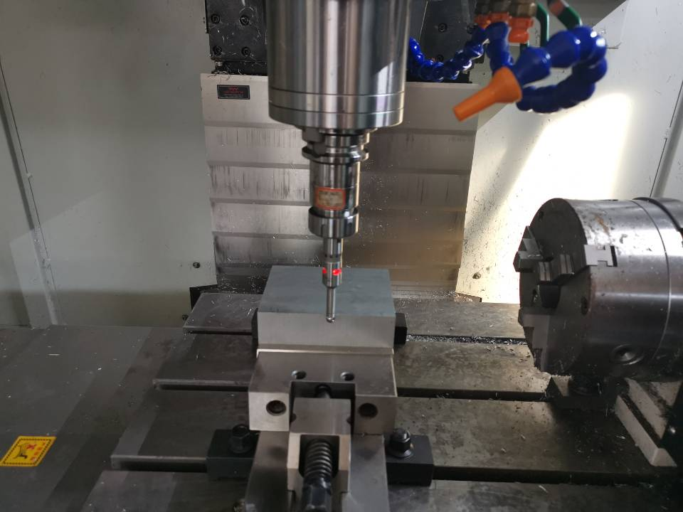
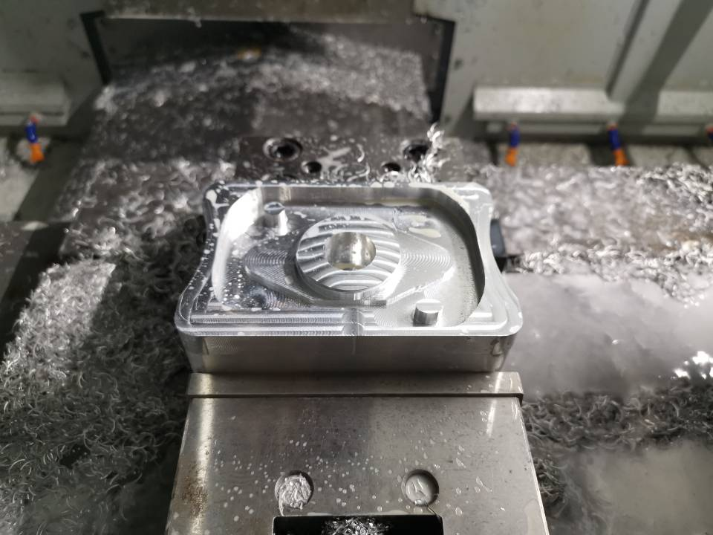
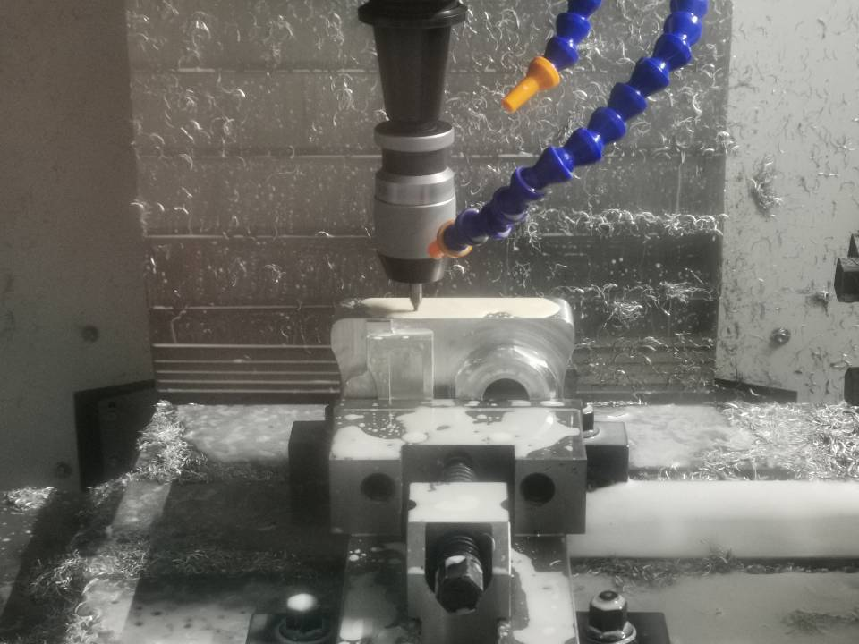
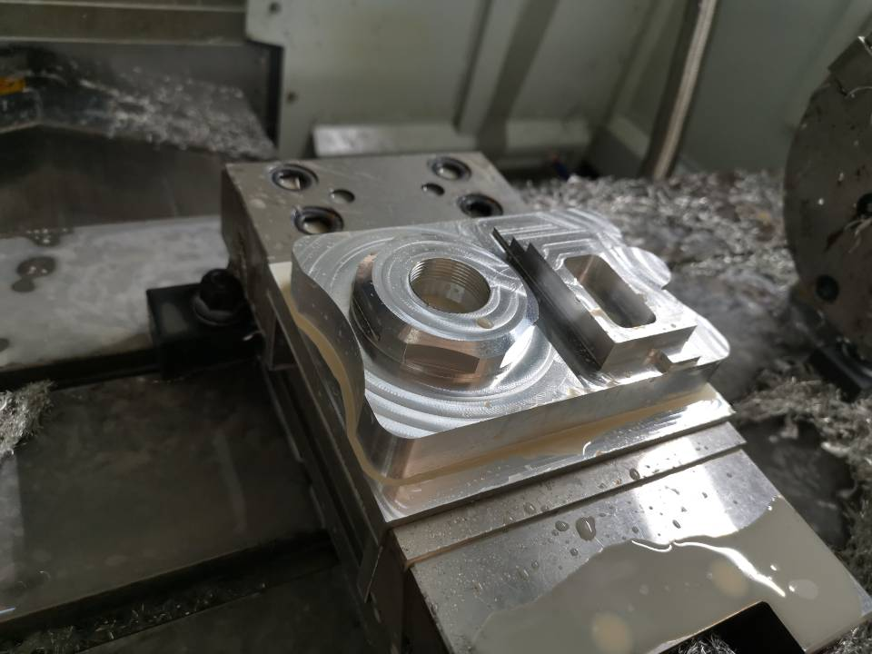
六、加工设备的选择
加工设备的选择
G54、G55、G56坐标系的设定
Z轴对刀
加工

Slide 13
七、总结
“
通过这次毕业设计，我们能够更加清楚地认识到数控机床的相关加工技术，同时能够了解到零件的具体加工过程。相信，这次毕业设计能够让我们学习到很多专业的知识，帮助我们走向工作岗位。
数控技术广泛应用能够给整个机械行业和制造行业带来全新的生产方式，起到了颠覆性的作用，能够弥补传统机械制造业当中出现的不足和缺陷。同时数控技术的发展大大提升了现阶段制造业当中的制造效率，为我国机械制造领域的发展做出了突出贡献。在大学这最后一个学期里，我度过了一个充实而愉快的时光。
我通过这次毕业设计对数控加工技术的应用有了更加深刻的了解，同时弥补了我在平时学习当中不懂的地方，我对数控机床应用加工技术，有了更加清晰的认识和把握，相信以后碰到数控技术难题，我也能够更好的解决。
“

Slide 14
感谢您的观看
Thanks
姓名：朱万明
指导老师：高星

